Slide 1
Протокол DHCP

Slide 2
Протокол DHCP
Для нормальной работы сети каждому сетевому интерфейсу компьютера и маршрутизатора должен быть назначен IР-адрес.
Процедура присвоения адресов происходит в ходе конфигурирования компьютеров и маршрутизаторов.
Назначение IP-адресов может происходить вручную в результате выполнения процедуры конфигурирования интерфейса, для компьютера сводящейся, например, к заполнению системы экранных форм.
При этом администратор должен помнить, какие адреса из имеющегося множества он уже использовал для других интерфейсов, а какие еще свободны.

Slide 3
Протокол DHCP
При конфигурировании помимо IP-адресов сетевых интерфейсов (и соответствующих масок) устройству сообщается ряд других конфи­гурационных параметров.
При конфигурировании администратор должен назначить клиенту не только IP-адрес, но и другие параметры стека TCP/IP, необходимые для его эффективной работы, например маску и IP-адрес маршрутизатора, предлагаемые по умолчанию, IP-адрес DNS-сервера, доменное имя компьютера и т. п.
Даже при очень небольшом размере сети эта работа представляет для администратора утомительную процедуру.

Slide 4
Протокол DHCP
Протокол динамического конфигурирования хостов (Dynamic Host Configuration Protocol, DHCP) автоматизирует процесс конфигурирования сетевых интерфейсов.
При этом он гарантирует от дублирования адресов за счет централизованного управления их рас­пределением.

Slide 5
DHCP и его прародители

Slide 6
DHCP и его прародители
Одна из первых реализаций протокола для выдачи IP-адресов появилась более 30 лет назад и называлась RARP (Reverse Address Resolution Protocol).
Если немного упростить принцип его работы, то выглядело это так:
- клиент делал запрос на широковещательный адрес сети,
- сервер его принимал, находил в своей базе данных привязку MAC-адреса клиента и IP — и отправлял в ответ IP-адрес.

Slide 7
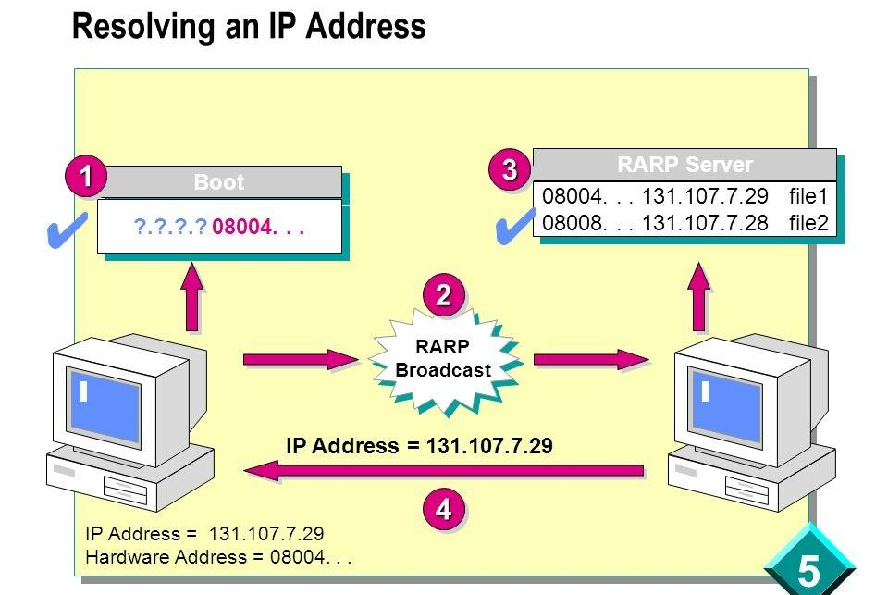

Slide 8
DHCP и его прародители
И все вроде работало.
Но у протокола были минусы:
- нужно было настраивать сервер в каждом сегменте локальной сети,
- регистрировать MAC-адреса на этом сервере.
- а передавать дополнительную информацию клиенту вообще не было возможности.
Поэтому на смену ему был создан протокол BOOTP (Bootstrap Protocol).

Slide 9
DHCP и его прародители
Изначально он использовался для бездисковых рабочих станций.
Этим станциям нужно было не только выдать IP-адрес, но и передать клиенту дополнительную информацию:
- адрес сервера TFTP
- имя файла загрузки.
В отличие от RARP, протокол уже поддерживал relay.
Relay — небольшие сервисы, которые пересылали запросы «главному» серверу.

Slide 10
DHCP и его прародители
Это сделало возможным использование одного сервера на несколько сетей одновременно.
Вот только оставалась необходимость ручной настройки таблиц и ограничение по размеру для дополнительной информации.
Как результат, на сцену вышел современный протокол DHCP.
DHCP является совместимым расширением BOOTP.
DHCP-сервер поддерживает устаревших клиентов, но не наоборот.

Slide 11
Режимы DHCP

Slide 12
Режимы DHCP
Протокол DHCP работает в соответствии с моделью клиент-сервер.
Во время старта си­стемы компьютер, являющийся DHCP-клиентом, посылает в сеть широковещательный запрос на получение IР-адреса.
DHCP-сервер откликается и посылает сообщение-ответ, содержащее IP-адрес и некоторые другие конфигурационные параметры.

Slide 13
Режимы DHCP
При этом DHCP-сервер может работать в разных режимах, включая:
□ ручное назначение статических адресов;
□ автоматическое назначение статических адресов;
□ автоматическое распределение динамических адресов.
Во всех режимах работы администратор при конфигурировании DHCP-сервера сообщает ему один или несколько диапазонов IP-адресов, причем все эти адреса относятся к одной сети, то есть имеют одно и то же значение в поле номера сети.

Slide 14
Режимы DHCP
В ручном режиме администратор помимо пула доступных адресов снабжает DHCP-сервер информацией о жестком соответствии IP-адресов физическим адресам или другим иденти­фикаторам клиентских узлов.
DHCP-сервер, пользуясь этой информацией, всегда выдаст определенному DHCP-клиенту один и тот же назначенный ему администратором IР-адрес, а также набор других конфигурационных параметров.

Slide 15
Режимы DHCP
В режиме автоматического назначения статических адресов DHCP-сервер самостоятельно, без вмешательства администратора, произвольным образом выбирает клиенту IР-адрес из пула наличных IP-адресов.
Адрес дается клиенту из пула в постоянное пользование, то есть между идентифицирующей информацией клиента и его IP-адресом по-прежнему, как и при ручном назначении, существует постоянное соответствие.
Оно устанавливается в момент первого назначения DHCP-сервером IP-адреса клиенту.
При всех последующих запросах сервер возвращает клиенту тот же самый IР-адрес.

Slide 16
Режимы DHCP
При динамическом распределении адресов DHCP-сервер выдает адрес клиенту на огра­ниченное время, называемое сроком аренды.
Когда компьютер, являющийся DHCP- клиентом, удаляется из подсети, назначенный ему IP-адрес автоматически освобождается.
Когда компьютер подключается к другой подсети, то ему автоматически назначается новый адрес.
Ни пользователь, ни сетевой администратор не вмешиваются в этот процесс.

Slide 17
Режимы DHCP
Это дает возможность впоследствии повторно использовать этот IP-адрес для назначения другому компьютеру.
Таким образом, помимо основного преимущества DHCP — автомати­зации рутинной работы администратора по конфигурированию стека TCP/IP на каждом компьютере, режим динамического распределения адресов в принципе позволяет строить IP-сеть, количество узлов в которой превышает количество имеющихся в распоряжении администратора IР-адресов.

Slide 18
Режимы DHCP
Рассмотрим преимущества, которые дает динамическое распределение пула адресов, на при­мере.
Пусть в некоторой организации сотрудники значительную часть рабочего времени проводят вне офиса — дома или в командировках.
Каждый из них имеет портативный компьютер, который во время пребывания в офисе подключается к корпоративной IР-сети.
Возникает вопрос, сколько IP-адресов необходимо этой организации?

Slide 19
Режимы DHCP
Первый ответ — столько, скольким сотрудникам необходим доступ в сеть.
Если их 500 че­ловек, то каждому из них должен быть назначен IP-адрес и выделено рабочее место.
То есть администрация должна получить у поставщика услуг адреса двух сетей класса С и оборудовать соответствующим образом помещение.
Однако вспомним, что сотрудники в этой организации редко появляются в офисе, значит, большая часть ресурсов при таком решении будет простаивать.

Slide 20
Режимы DHCP
Второй ответ — столько, сколько сотрудников обычно присутствует в офисе, естественно, с некоторым запасом.
Если обычно в офисе работает не более 50 сотрудников, то достаточно получить у поставщика услуг пул из 64 адресов и установить в рабочем помещении сеть с 64 коннек­торами для подключения компьютеров.
Но возникает другая проблема — кто и как будет конфигурировать компьютеры, состав которых постоянно меняется?

Slide 21
Режимы DHCP
Существуют два пути.
Во-первых, администратор или сам мобильный пользователь может конфигурировать компьютер вручную каждый раз, когда возникает необходимость подключения к офисной сети.
Такой подход требует от администратора или пользовате­лей большого объема рутинной работы, следовательно — это плохое решение.
Гораздо привлекательнее выглядят возможности автоматического назначения динамических DHCP-адресов.

Slide 22
Режимы DHCP
Действительно, администратору достаточно один раз при настройке DHCP-сервера указать диапазон из 64 адресов.
А каждый вновь прибывающий мобильный пользователь будет просто физически подключать в сеть свой компьютер, на котором за­пускается DHCP-клиент.
Он запросит конфигурационные параметры и автоматически получит их от DHCP-сервера.
Таким образом, для работы 500 (пятисот) мобильных сотрудников достаточно иметь в офисной сети 64 IP-адреса и 64 рабочих места.

Slide 23
Алгоритм динамического назначения адресов

Slide 24
Алгоритм динамического назначения адресов
Администратор управляет процессом конфигурирования сети, определяя два основных конфигурационных параметра DHCP-сервера:
- пул адресов, доступных распределению,
- срок аренды.
Срок аренды диктует, как долго компьютер может использовать назначен­ный IP-адрес, перед тем как снова запросить его у DHCP-сервера.
Срок аренды зависит от режима работы пользователей сети.

Slide 25
Алгоритм динамического назначения адресов
Если это небольшая сеть учебного заведения, куда со своими компьютерами приходят многочисленные студенты для выполнения лабораторных работ, то срок аренды может быть равен длительности лабораторной работы.
Если же это корпоративная сеть, в которой сотрудники предприятия работают на регулярной основе, то срок аренды может быть достаточно длительным — несколько дней или даже недель.

Slide 26
Алгоритм динамического назначения адресов
DHCP-сервер должен находиться в одной подсети с клиентами.
Нужно учитывать, что клиенты посылают ему широковещательные запросы (как показано на следующем рисунке).
Для снижения риска выхода сети из строя из-за отказа DHCP-сервера в сети иногда ставят резервный DHCP-сервер.
Такой вариант соответствует сети 1.

Slide 27
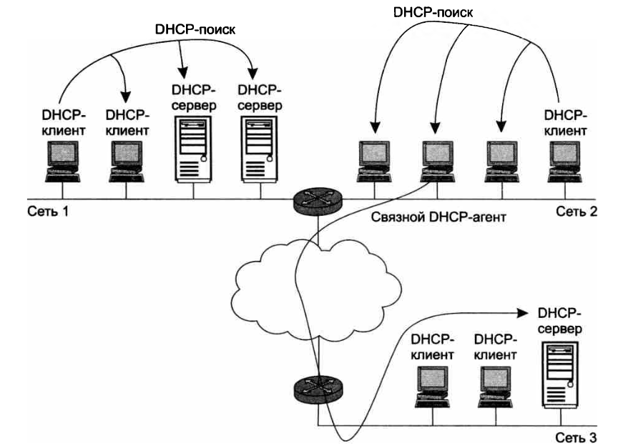

Slide 28
Алгоритм динамического назначения адресов
Иногда наблюдается и обратная картина: в сети нет ни одного DHCP-сервера.
В этом случае его подменяет связной DHCP-агент.
Это программное обеспечение, которое играет роль посредника между DHCP-клиентами и DHCP-серверами.
Пример такого варианта — сеть 2.
Связной агент переправляет запросы клиентов из сети 2 DHCP-серверу сети 3.
Таким образом, один DHCP-сервер может обслуживать DHCP-клиентов нескольких разных сетей.

Slide 29
Алгоритм динамического назначения адресов
Вот как выглядит упрощенная схема обмена сообщениями между клиентскими и сервер­ными частями DHCP.
1. Когда компьютер включают, установленный на нем DHCP-клиент посылает ограни­ченное широковещательное сообщение DHCP-поиска.
Им является IP-пакет с адресом назначения, состоящим из одних единиц, который должен быть доставлен всем узлам данной IP- сети.

Slide 30
Алгоритм динамического назначения адресов
2. Находящиеся в сети DHCP-серверы получают это сообщение.
Если в сети DHCP-серверы отсутствуют, то сообщение DHCP-поиска получает связной DHCP-агент.
Он пересылает это сообщение в другую, возможно, значительно отстоящую от него сеть DHCP-серверу, IP-адрес которого ему заранее известен.

Slide 31
Алгоритм динамического назначения адресов
3. Все DHCP-серверы, получившие сообщение DHCP-поиска, посылают DHCP-клиенту, обратившемуся с запросом, свои DHCP-предложения.
Каждое предложение содержит IP-адрес и другую конфигурационную информацию.
DHCP-сервер, находящийся в другой сети, посылает ответ через DHCP-агента.

Slide 32
Алгоритм динамического назначения адресов
4. DHCP-клиент собирает конфигурационные DHCP-предложения от всех DHCP-cepверов.
Как правило, он выбирает первое из поступивших предложений и отправляет в сеть широковещательный DHCP-запрос.
В этом запросе содержатся идентификаци­онная информация о DHCP-сервере, предложение которого принято, а также значения принятых конфигурационных параметров.

Slide 33
Алгоритм динамического назначения адресов
5. Все DHCP-серверы получают DHCP-запрос, и только один выбранный DHCP-сервер посылает положительную DHCP-квитанцию, подтверждающую IP-адреса и параметры аренды.
А остальные серверы аннулируют свои предложения, в частности возвращают в свои пулы предложенные адреса.
6. DHCP-клиент получает положительную DHCP-квитанцию и переходит в рабочее со­стояние.

Slide 34
Алгоритм динамического назначения адресов
Время от времени компьютер пытается обновить параметры аренды у DHCP-сервера.
Первую попытку он делает задолго до истечения срока аренды, обращаясь к тому серверу, от которого он получил текущие параметры.
Если ответа нет или ответ отрицательный, он через некоторое время снова посылает запрос.
Так повторяется несколько раз, и если все попытки получить параметры у того же сервера оказываются безуспешными, клиент обращается к другому серверу.

Slide 35
Алгоритм динамического назначения адресов
Если и другой сервер отвечает отказом, то клиент теряет свои конфигурационные параметры и переходит в режим автономной работы.
Также DHCP-клиент может по своей инициативе досрочно отказаться от выделенных ему параметров.
В сети, где адреса назначаются динамически, нельзя быть уверенным в адресе, который в данный момент имеет тот или иной узел.
И такое непостоянство IP-адресов влечет за собой некоторые проблемы.

Slide 36
Алгоритм динамического назначения адресов
Во-первых, возникают сложности при преобразовании символьного доменного имени в IP-адрес.
Действительно, представьте себе функционирование системы DNS, которая должна поддерживать таблицы соответствия символьных имен IP-адресам в условиях, когда по­следние меняются каждые два часа!
Учитывая это обстоятельство, для серверов, к которым пользователи часто обращаются по символьному имени, назначают статические IР-адреса, оставляя динамические только для клиентских компьютеров.

Slide 37
Алгоритм динамического назначения адресов
Однако в некоторых сетях количество серверов настолько велико, что их ручное конфигурирование становится слишком обременительным.
Это привело к разработке усовершенствованной версии DNS, так называемой динамической системы DNS.
В основе этой версии лежит согласование ин­формационной адресной базы в службах DHCP и DNS.

Slide 38
Алгоритм динамического назначения адресов
Во-вторых, трудно осуществлять удаленное управление и автоматический мониторинг интерфейса, например, сбор статистики, если в качестве его идентификатора выступает динамически изменяемый IР-адрес.
Статические адреса позволяют администраторам удаленно управлять устройствами – до них проще получить доступ к устройству, когда они могут легко определить его IP-адрес.

Slide 39
Алгоритм динамического назначения адресов
Обычно статические адреса назначают устройствам, которые предоставляют услуги пользователям в сети.
Ими могут быть:
- маршрутизаторы,
- серверы,
- принтеры,
- другим сетевым устройствам, местоположение которых (физическое и логическое) вряд ли изменится.
Поэтому назначенные им адреса должны оставаться постоянными.

Slide 40
Алгоритм динамического назначения адресов
Наконец, для обеспечения безопасности сети многие сетевые устройства могут блокировать (фильтровать) пакеты, определенные поля которых имеют некоторые заранее заданные значения.
Другими словами, при динамическом назначении адресов усложняется филь­трация пакетов по IР-адресам.
Последние две проблемы проще всего решаются отказом от динамического назначения адресов для интерфейсов, фигурирующих в системах мониторинга и безопасности.

